Slide 1
Индивидуальный проект по дисциплине «История прически и костюма»
Тема: Стиль 20 – х годов с использованием образного макияжа
Выполнила: студентка Крутько Екатерина
Специальность: Стилистика и искусство визажа

Slide 2
Цели и задачи индивидуального проекта
Цель проекта:
Создать образ в стиле 20-х годов с использованием образного макияжа
с учетом индивидуальных особенностей модели.
Задачи проекта:
Изучить стиль 20-х годов
Исследовать стиль 20-х на современном подиуме
Обосновать целесообразность создания образа 20-х годов
Выявить и скорректировать индивидуальные особенности модели
Выявить соответствие фасона и цвета выбранной одежды и аксессуаров стилю 20-х годов и индивидуальным особенностям модели
Разработать образ в стиле 20-х годов

Slide 3
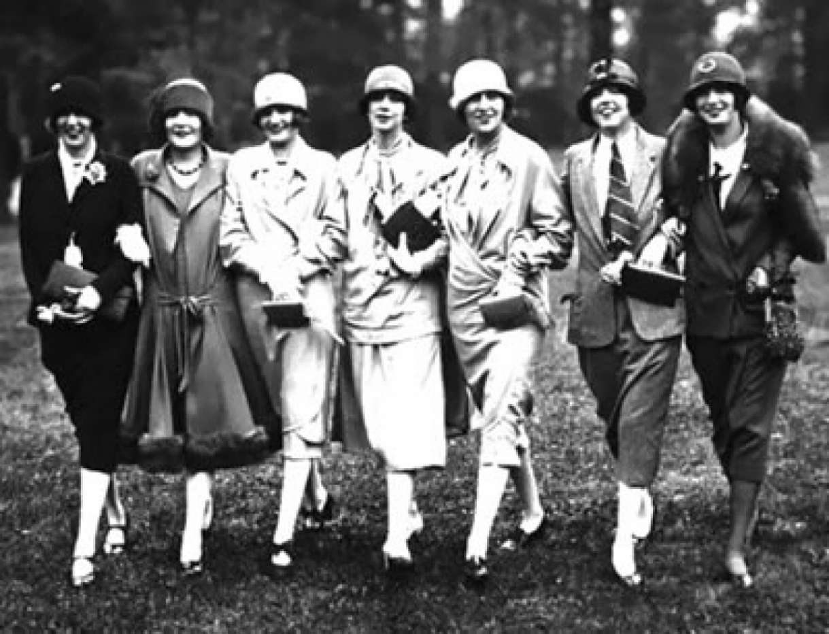
Отгремели революции и войны, и на сцену эпохи вышла новая женщина. Уже прошедшая период самоутверждения, получившая или получающая избирательные права, реализовавшая себя в качестве посла, и разведчицы и поэтессы, и настоятельно потребовавшая для себя нового образа. Это и сформировало стиль моды 20-х годов – подчеркнутая индивидуальность и выраженная свобода.

Slide 4
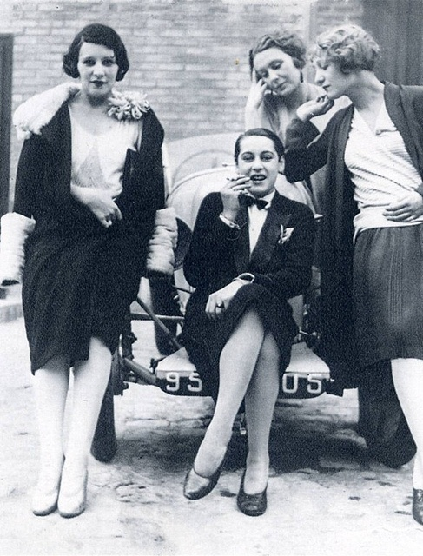
Деловая одежда
Помимо платьев в 20-е годы большое внимание уделялось деловой одежде, ведь многие женщины начали работать. В этом отношении чаще всего использовались костюмы. Создавая этот вид одежды, модельеры того времени ориентировались прежде всего на классический «английский» костюм. Уже в 1914 году в женском гардеробе появилась одежда, напоминающая мужской костюм.

Slide 5
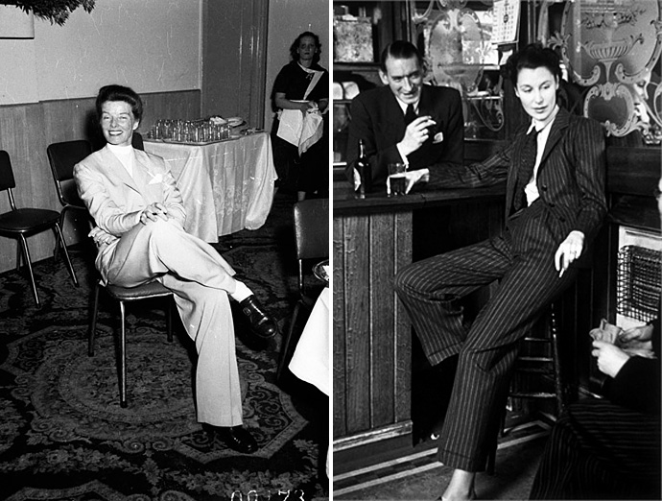
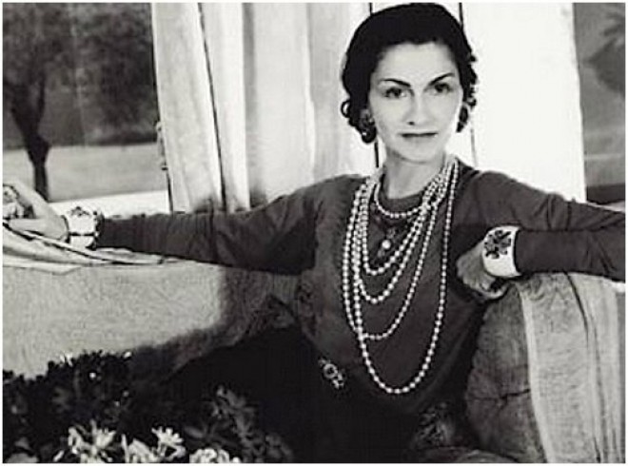
Брюки
В женскую моду постепенно начинают проникать элементы мужского гардероба.
Это та эпоха, в которую начала творить Шанель (ее модный дом открылся в Довилле в 1913 году, но популярность приобрел только к середине 20-х годов). Первым делом она подарила женщинам брюки. Но никуда не исчезли и платья. Хотя и стали абсолютно другими.

Slide 6
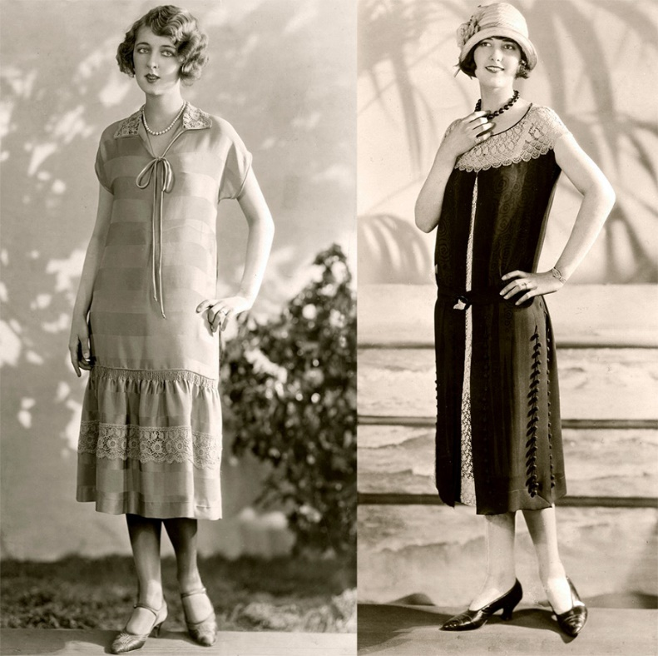
Платья 20 – х годов
Самым модным фасоном считалась практически ровная рубаха, прямоугольник сшитый по бокам, часто не имеющий рукавов с глубоким вырезом на спине. Длин такого платья была чуть ниже колена.

Slide 7
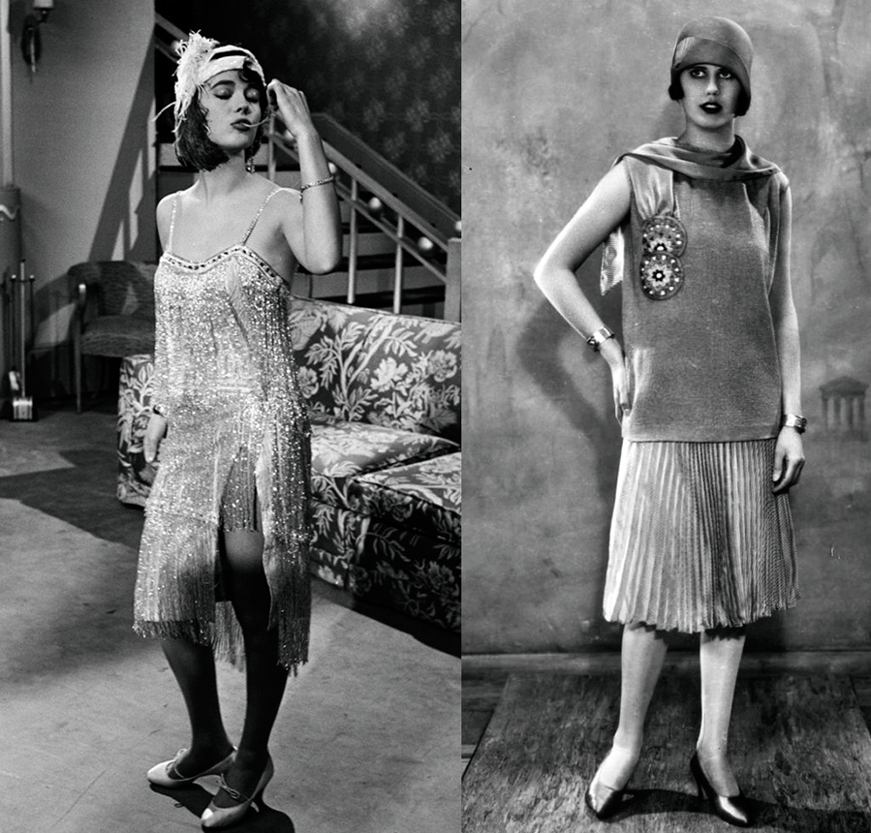
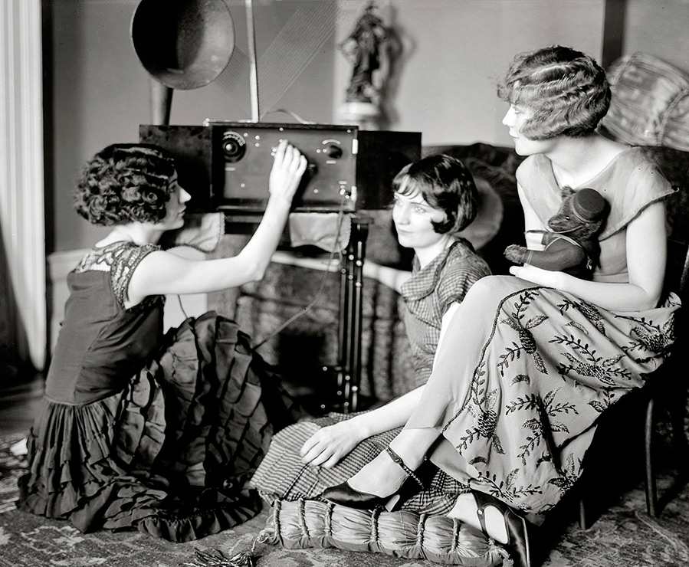
Платья 20 – х годов
Для нарядных платьев 1920-х характерен тот же простой и лаконичный силуэт, что и для повседневных платьев, а потому именно эти наряды должны были блеснуть обилием декора и красивейших тканей.

Slide 8
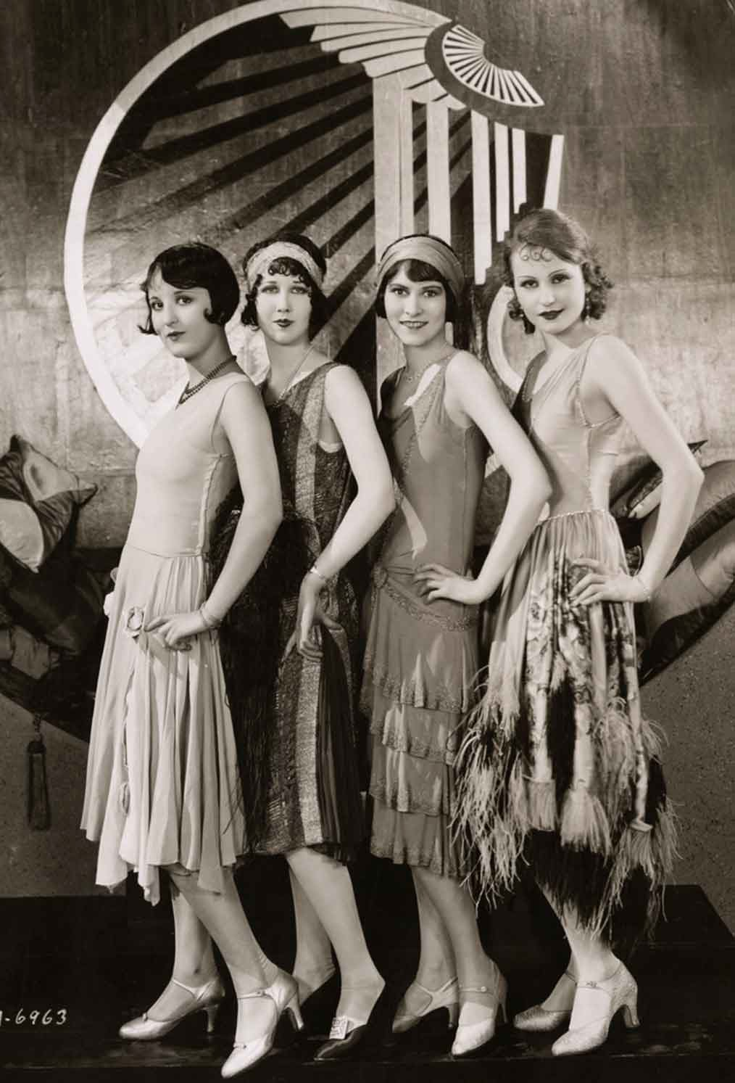
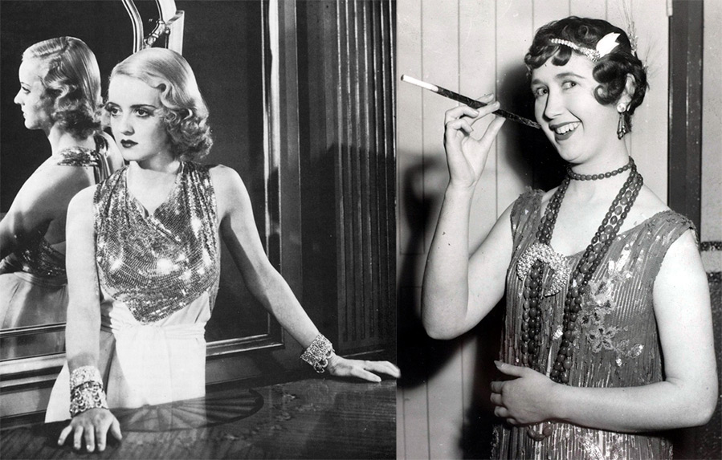
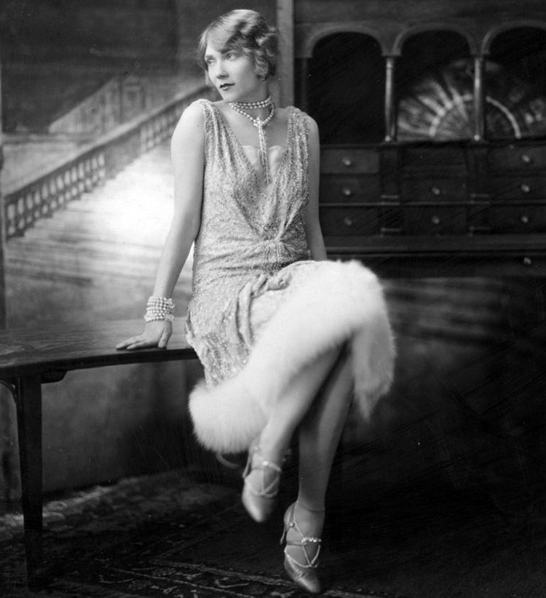
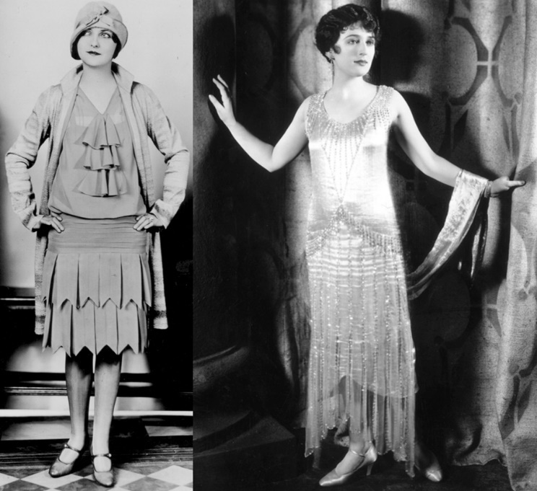
Платья 20 – х годов

Slide 9
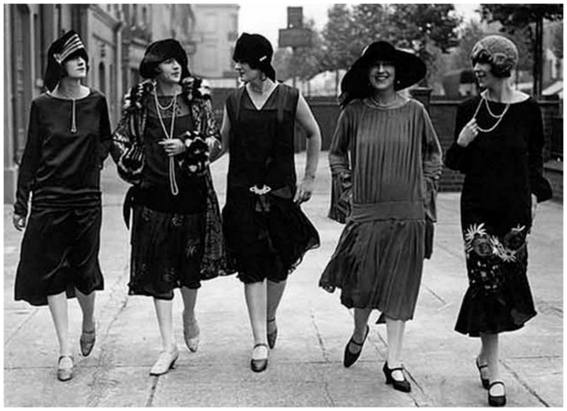
Платья 20 – х годов
Практически все вечерние платья делаются на тонких бретельках, с избыточным декоративными элементами, драпировками и волнами. От холода обнаженные плечи прикрывают роскошные восточные шали и меховые боа.

Slide 10
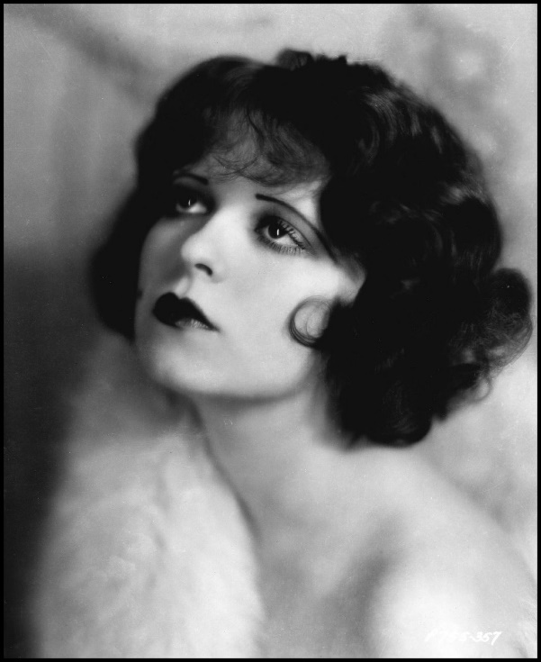
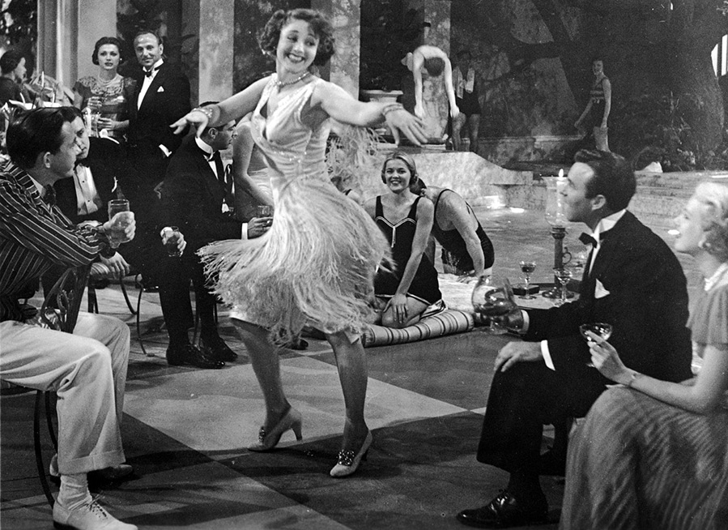
Немое кино Танцы
Одежда стала проще, но гораздо функциональнее. Немое кино превратилось в настоящую страсть. В нём находили всё, оно облегчало выбирать, жить, думать.
Началась эпоха джаза, появился фокстрот, слоуфокс, шимми. Танго, ранее непристойный танец, было допущено в самые благопристойные дома. Появился патефон. Танцы достигли своего апогея, танцевали все, в любое время суток. А новая одежда гармонировала с быстрыми ритмами танцев. Ежедневные танцы стёрли границы между будничной и праздничной одеждой. Воскресные прогулки за город также потребовали новой одежды.

Slide 11
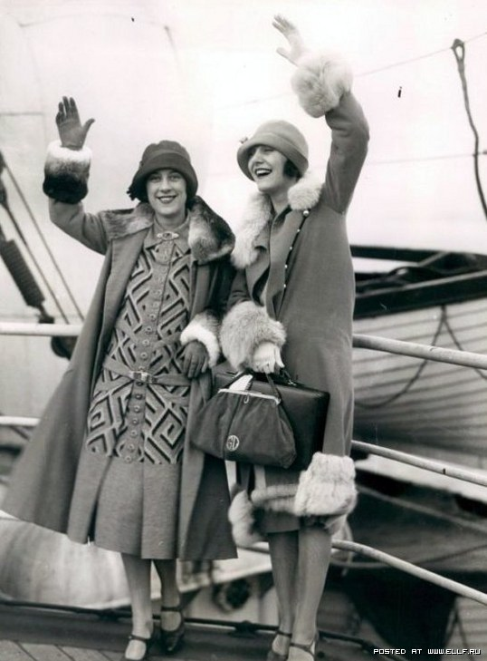
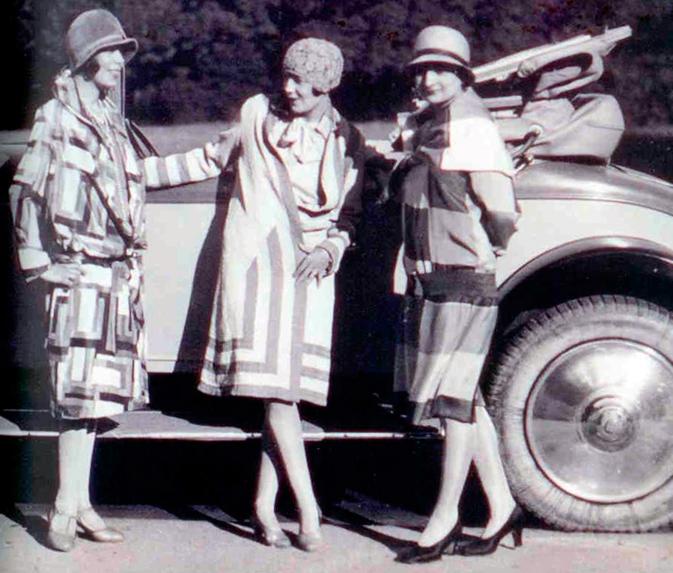
Пальто
Прямые силуэты пальто в стиле 20-х выполнялись с асимметричными застёжками, были варианты на одной застёжке или же пальто с запахом. В 20-е годы пальто было иногда короче платья, тогда такое пальто называли троакаром (пальто длиной в 3/4). Для пальто в то время часто выбирали клеточный принт – клетки «оконный переплёт», «тартан» средней величины.

Slide 12
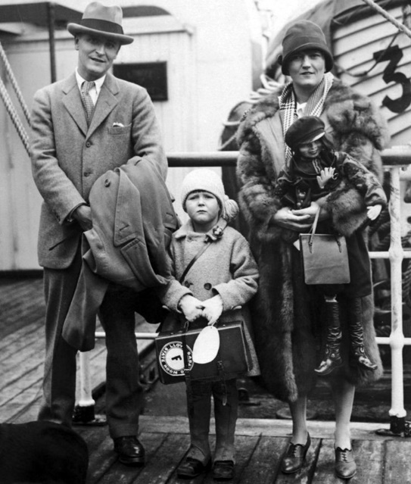
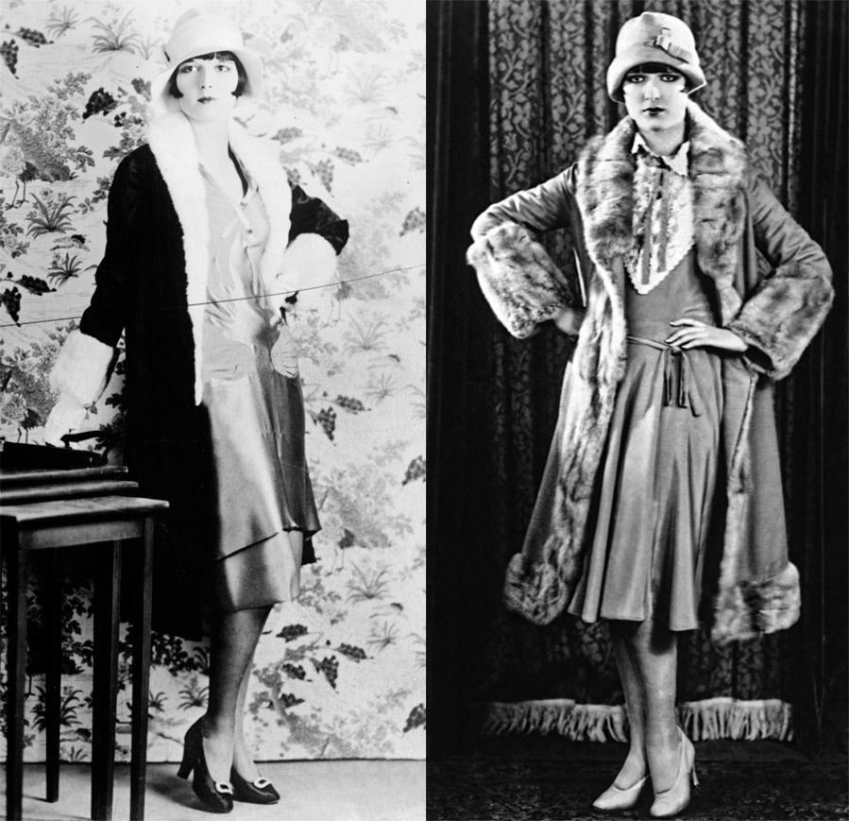
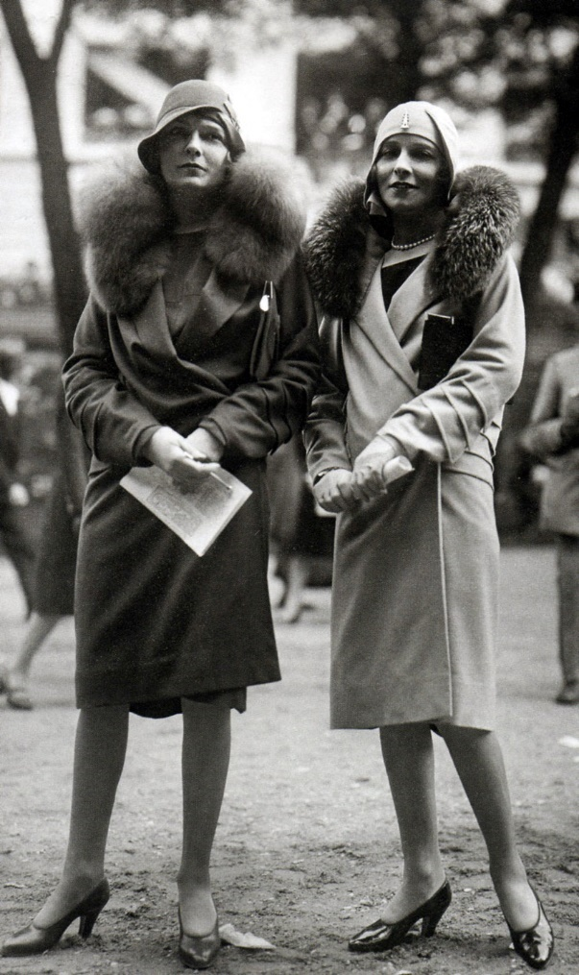
Пальто

Slide 13
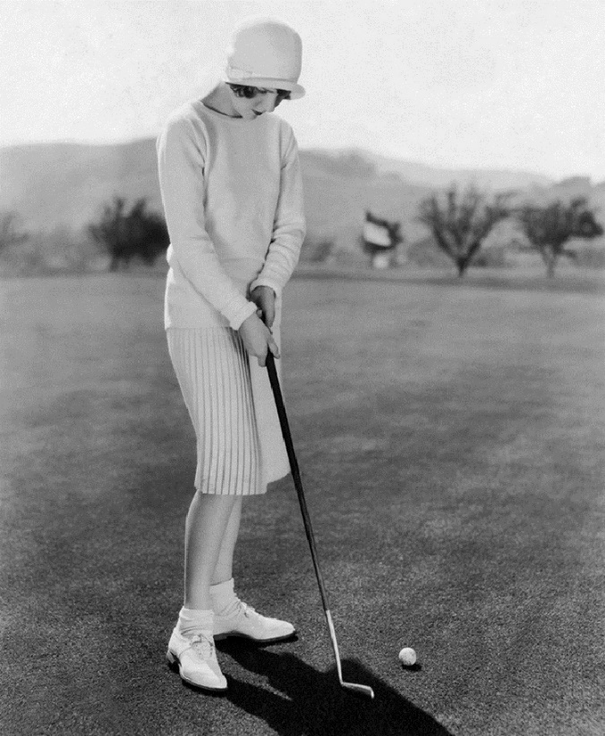
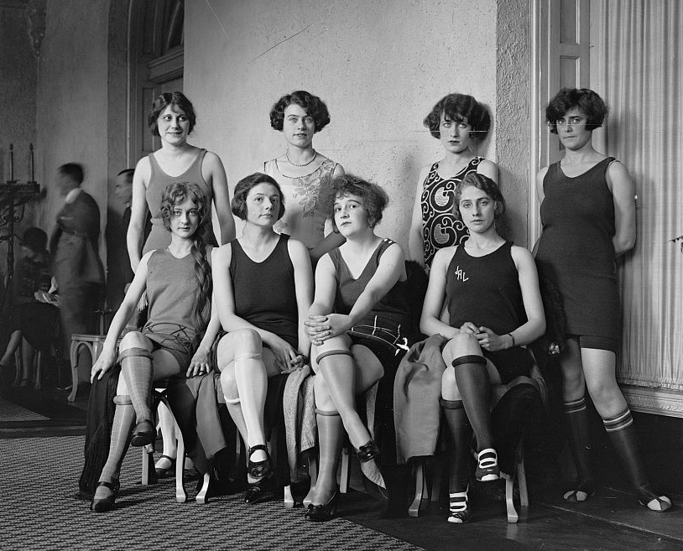
Спортивная одежда и стиль 20-х
В спортивной одежде преобладали блузки и юбки. Блузки спортивного стиля также имели заниженную талию, рукава были длинными, прямыми с узкими манжетами, которые застёгивались так же, как и в мужской рубашке.
Юбки чаще всего с глубокими складками или мелкой плиссировкой. В спортивной одежде популярны были и платья. Шерстяные платья украшались светлым воротником и длинной, завязанной возле шеи лентой. Необычайно популярны были летние белые платья, которые дополнялись жилетами или жакетами.

Slide 14
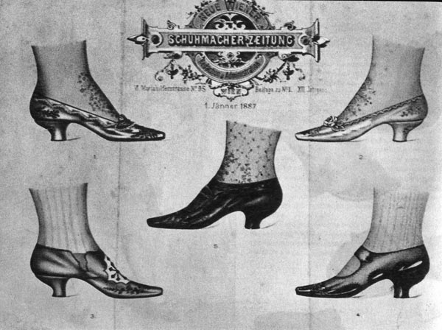
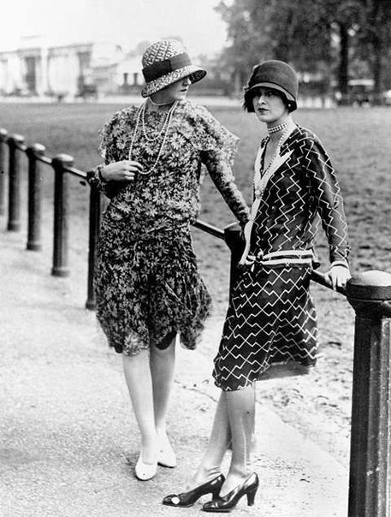
Обувь
Обувь 20-х годов была рассчитана на танцы, в ней не было глубоких вырезов, чтобы не слететь с ноги, некоторые модели на подъёме застёгивались на пуговицу, каблук был средней высоты. Лишь самые нарядные туфли имели высокий каблук. Популярны были многоцветные туфли.
Летняя обувь – сандалии без каблуков на толстой подошве или гладкие кожаные туфельки. В качестве спортивной обуви носили полуботинки, а вечерние туфельки – атласные с пряжками и стразами, расписанные вручную. В зимнюю пору на туфли надевали резиновые ботики.

Slide 15
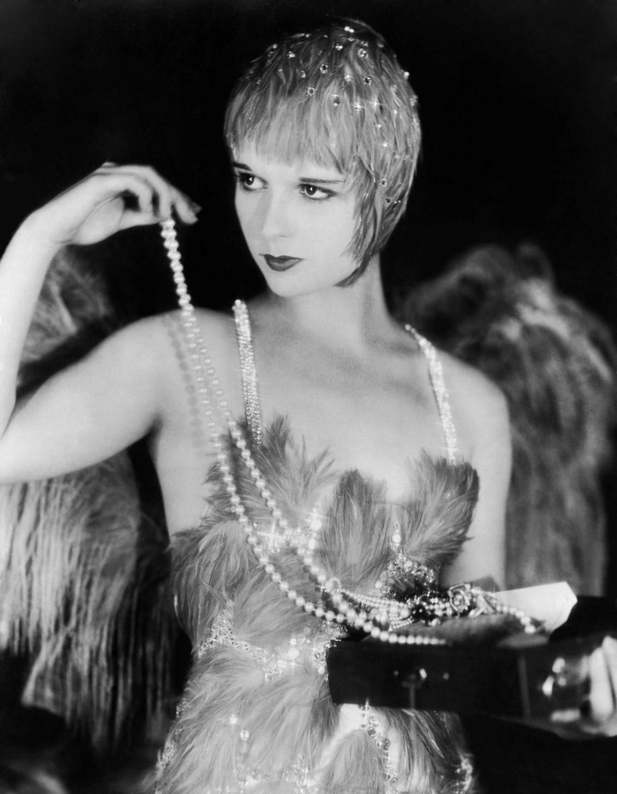
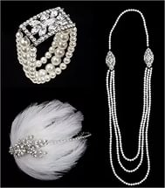
Аксессуары

Slide 16
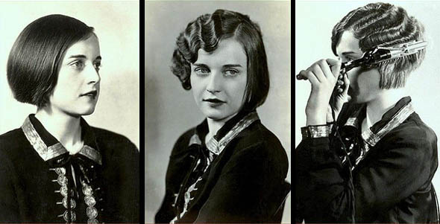
Прически
В 20-е годы в моду входят короткие стрижки, например, каре. Укладки предпочитают делать в стиле «холодная волна», которая иногда ассиметрично закрывают лоб до одной из бровей.
Длинные волосы гладко зачесываются и убираются в пучок. Сверху они украшаются широкой атласной лентой, иногда с драгоценным аграфом.

Slide 17
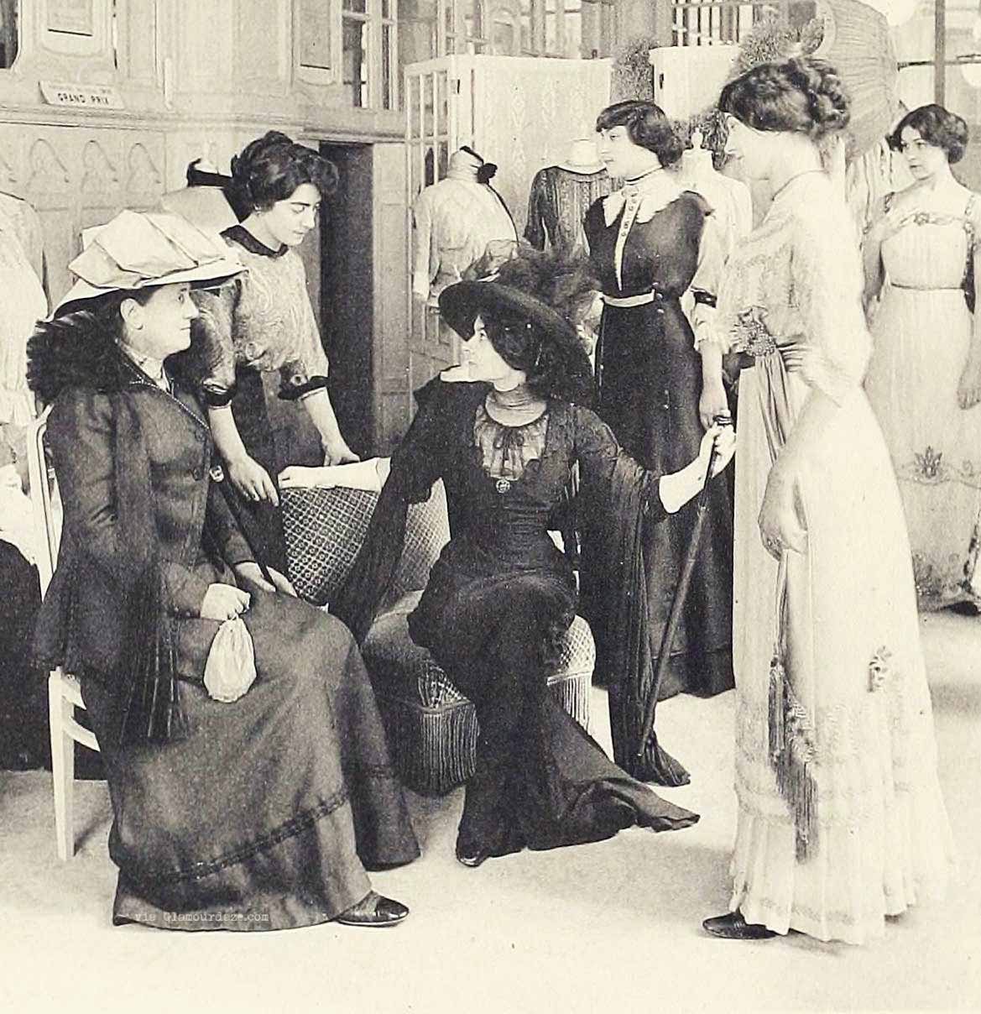
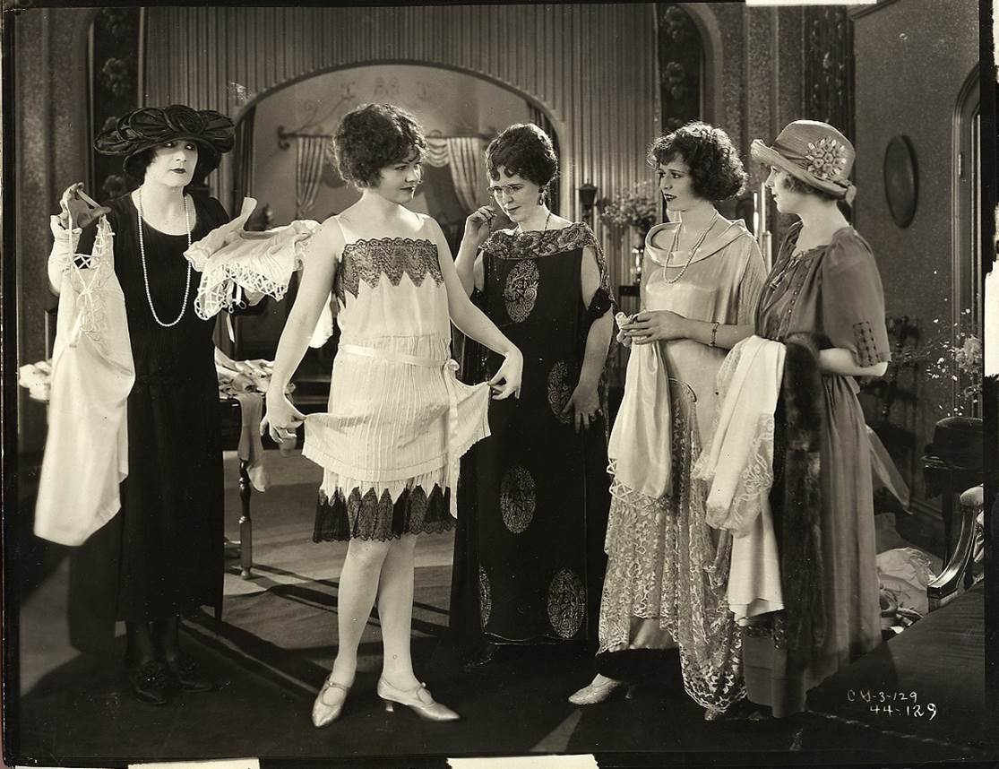
Прически

Slide 18
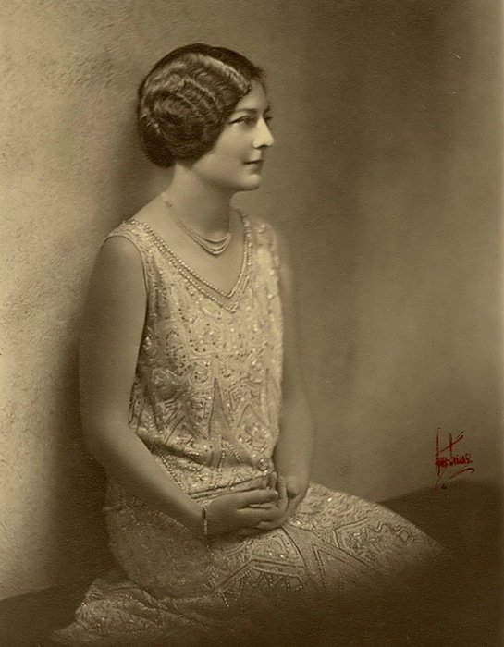
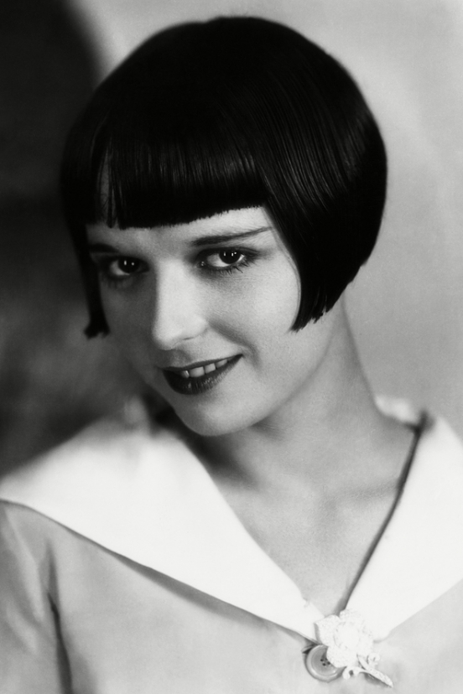
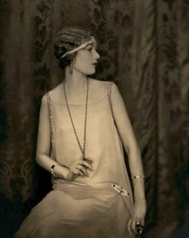
Прически

Slide 19
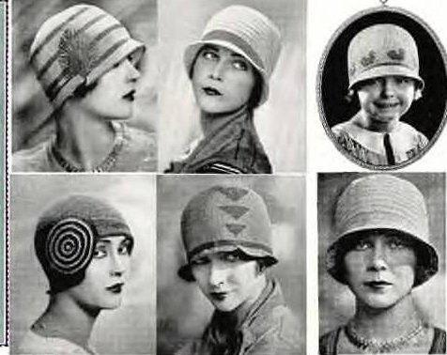
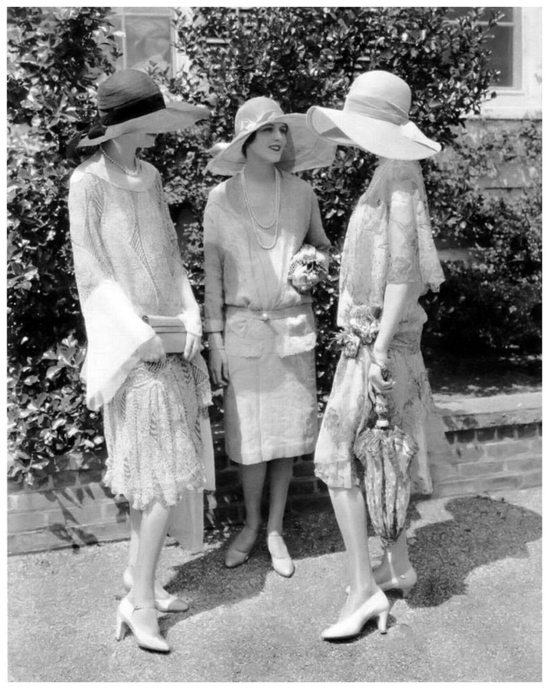
Головные уборы
Надо заметить, что дамы в этот период не выходят на улицу без головного убора, небольшой шляпки или берета, что практически исключает сложные укладки. Особенно популярна шляпка – клош, выполненная из фетра или соломки.

Slide 20
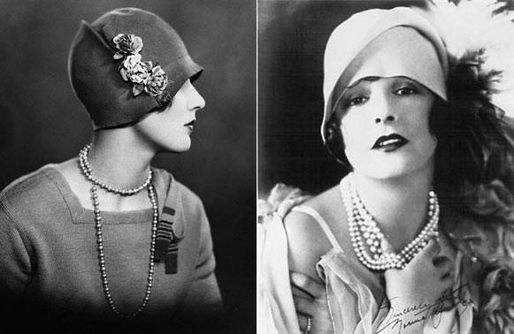
Головные уборы

Slide 21
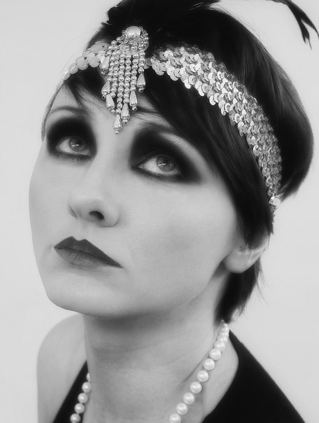
Макияж
Макияж этого периода во многом обязан немому кино. Выразительные акценты на глазах, алая или темная губная помада. Широко используются темные тени, наложенные на все веко и выразительная подводка.
Образ, который создавали дамы той эпохи, - это женщина – вамп или роковая женщина. Причем этот образ характерен и для дневных, и для вечерних выходов.

Slide 22
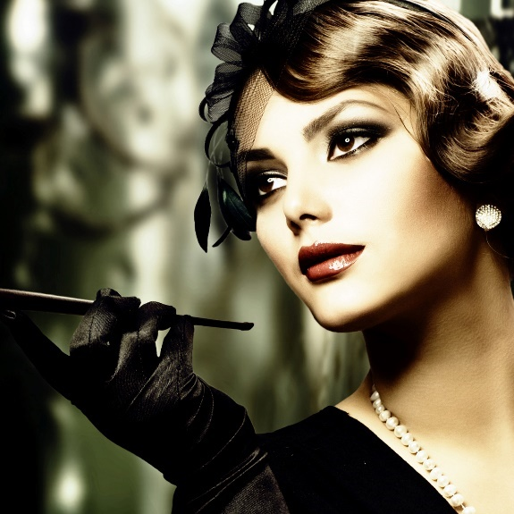
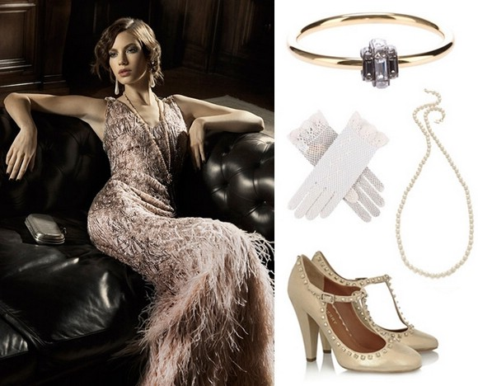
Современная интерпретация стиля 20-х годов
В первую очередь с «эпохой джаза» ассоциируются массивные ожерелья и серьги. Чем ярче будет их дизайн, тем лучше.
Широкие колье-воротники с камнями, крупные подвески или бахрома из тонких цепочек будут эффектно выглядеть в сочетании с атласными коктейльными платьями и с простыми белыми сорочками. Самодостаточным дополнением образа может стать и широкий браслет-манжет с множеством камней.

Slide 23
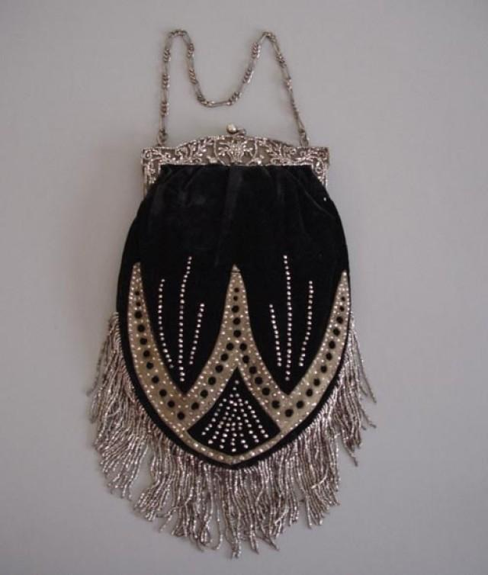
Современная интерпретация стиля 20-х годов
Сумочки с стиле 20-х годов – миниатюрные клатчи на тонких цепочках, щедро украшенные бисером, пайетками или стразами.
Выбирая такой аксессуар, следует отказаться от других заметных украшений, чтобы образ не выглядел перегруженным.

Slide 24
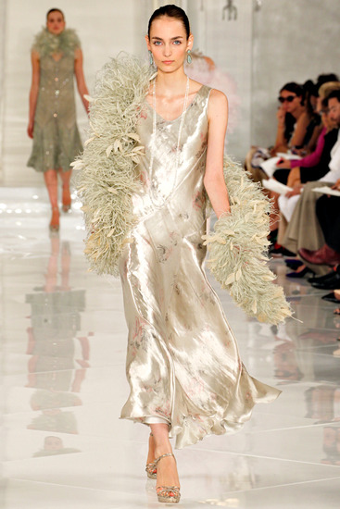
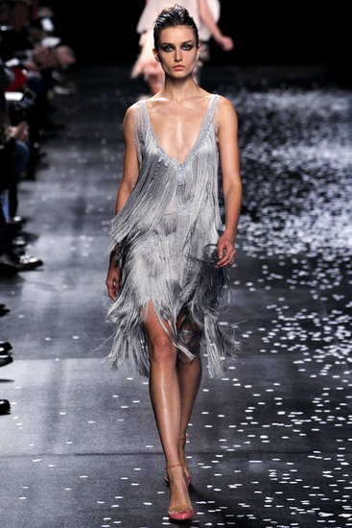
Модные тенденции стиля 20-х в коллекциях мировых дизайнеров
Впервые дизайнеры обратились к стилю 20-х годов в 2007-м. Тогда он не стал пользоваться особенной популярностью, так как слишком прозрачно копировал образы десятилетия.
Модели в духе 20-х также появлялись на подиуме в 2008 году. Затем эта мода ушла и вернулась только в 2012. Дизайнеры предлагали удлиненные силуэты, роскошные материалы, отделку бисером и бахромой.

Slide 25
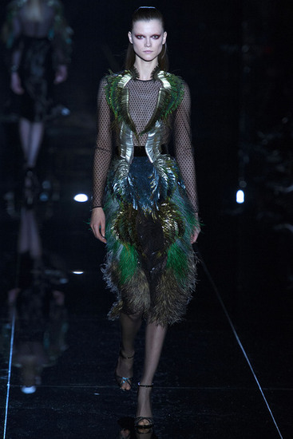
Модные тенденции стиля 20-х в коллекциях мировых дизайнеров
Стиль 1920-х годов был популярен в сезоне весна – лето 2013.
Главным трендом стали вечерние платья с бахромой, бисером, перьями, похожие на модели эпохи чарльстона.
Также актуальными были пижамные брючные костюмы в стиле Коко Шанель образца 1920-х. Их предлагалось носить с высокими каблуками и маленькими клатчами.
Кроме того, стиль 20-х проявился в пляжной моде: дизайнеры представили слитные купальники с оборками и рюшами, а также плавки с высокой талией, характерные для второго десятилетия двадцатого века.

Slide 26
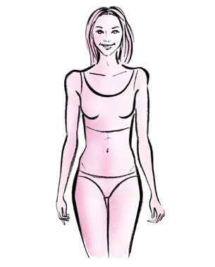
Диагностика модели
Кожа светло розовая.
Цветотип модели – весна.
Тип фигуры – прямоугольник.
Проблемные места: ассиметричные губы, падающая линия глаз, проблемная кожа.
Форма лица | Глаза | Линия глаз | Линия бровей | Нос | Губы | Скулы | Подбородок
овал | серо - голубые | падающие | горизонтальная | прямой | небольшая асимметрия | ярко выраженные | островатый

Slide 27
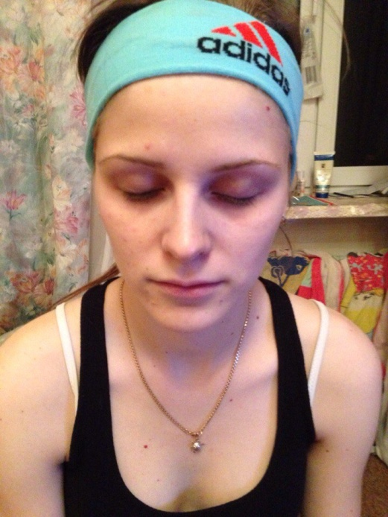
Инструкционно-технологическая карта образного макияжа в стиле 20-х годов
№ | Выполнение операций по макияжу | Схема выполнения на модели | Инструменты и приспособления
1 | Подготавливаем лицо к нанесению макияжа, очищаем кожу. Увлажняем губы. |  | Тоник, ватные диски, гигиеническая помада.

Slide 28
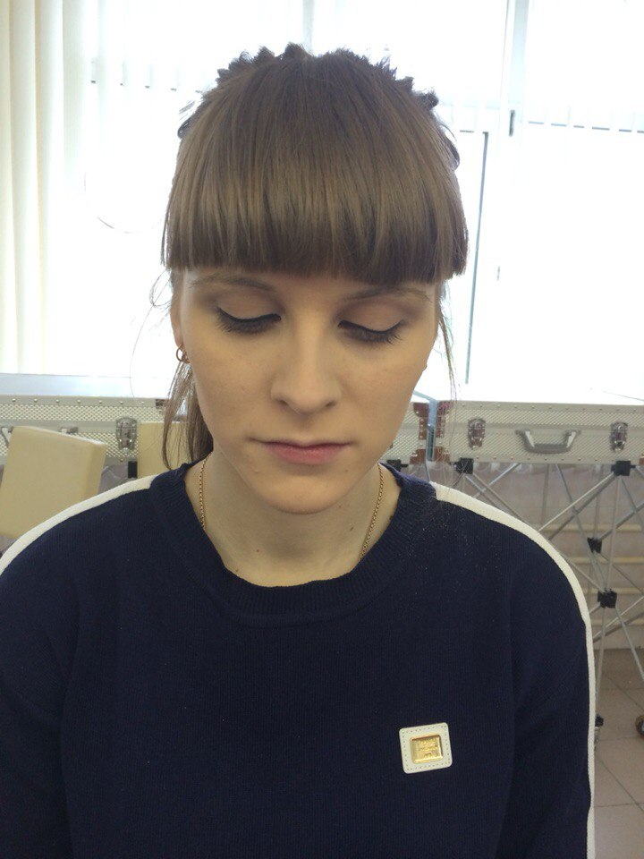
№ | Выполнение операций по макияжу | Схема выполнения на модели | Инструменты и приспособления
2 | Наносим базу под макияж, тонируем лицо. |  | База под макияж, тональный крем, спонж и румяна « Kryolan».

Slide 29
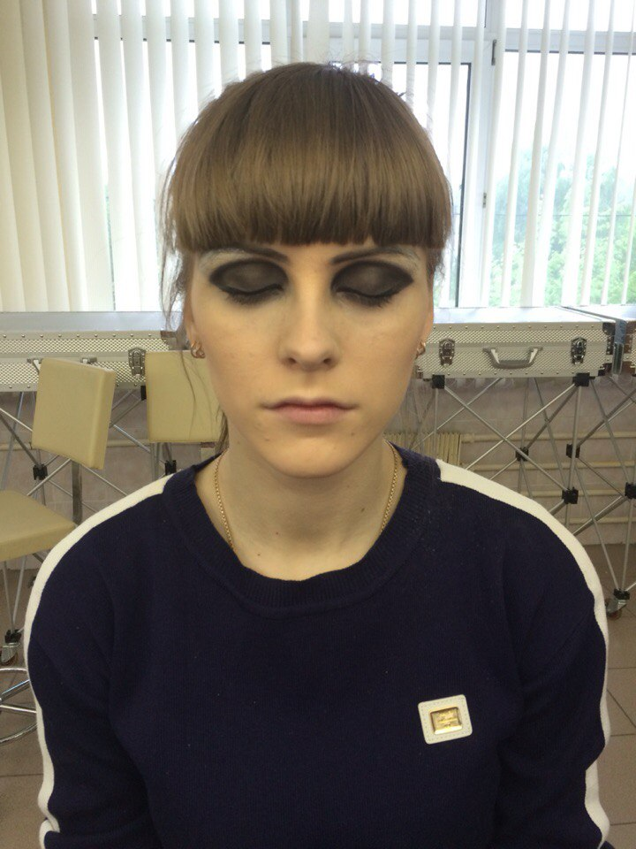
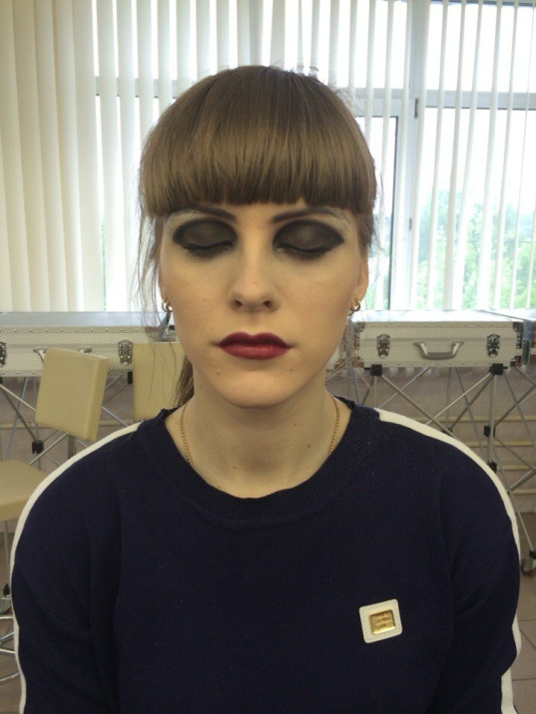
№ | Выполнение операций по макияжу | Схема выполнения на модели | Инструменты и приспособления
3 4 | Маскируем брови, чтобы прорисовать падающую ось брови. Наносим тени на все подвижное веко по горизонтальной схеме. Прорисовываем губы в форме бантика. Образ завершен. |  | Мастика для бровей «Kryolan», пудра «Kryolan» Темно-коричневые тени «Kryolan» Красная помада «Kryolan»

Slide 30
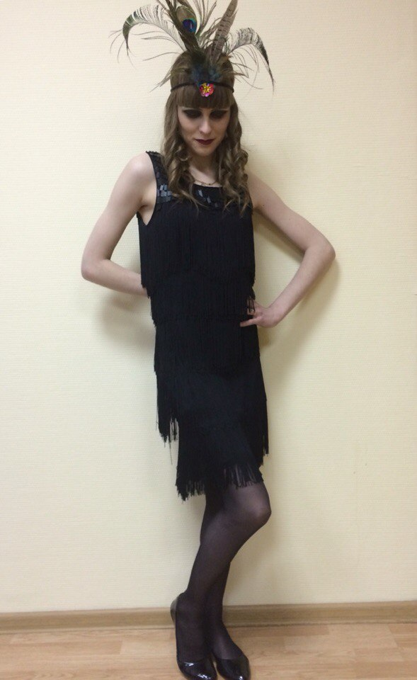
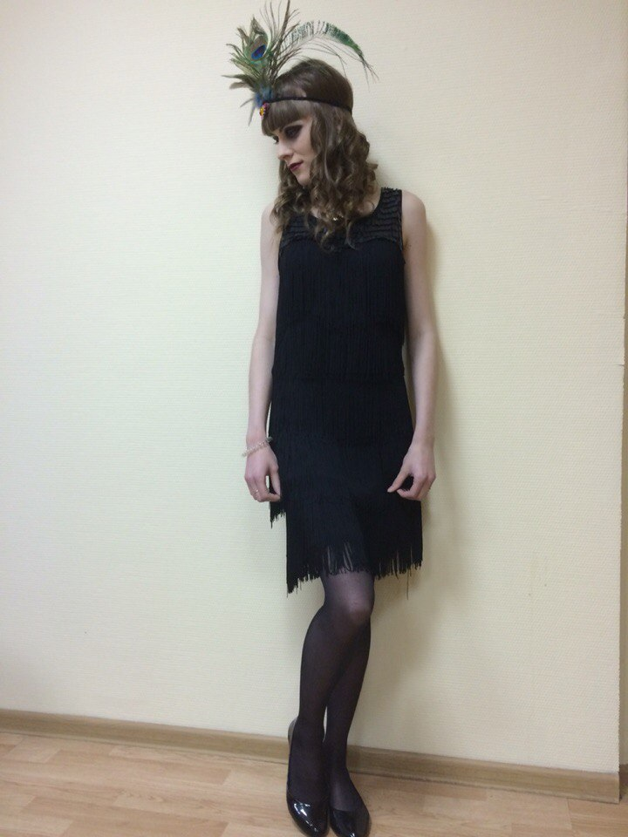
Модель в образе 20 – х годов

Slide 31
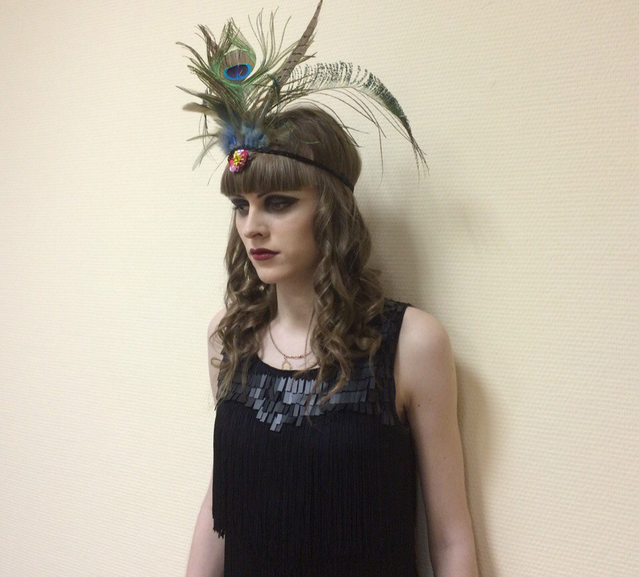
Модель в образе 20 – х годов

Slide 32
Список литературы
Алексеева Э. Школа красоты: учебное пособие для будущих стилистов, косметологов и визажистов. - М.: Крон - Пресс,2000
Ермилова Д.Ю. История домов моды - 2 - е изд., стер. - М.: «Академия», 2007
Килошенко М.И. Психология моды: Учебное пособие для вузов. - М.: Издательство «Оникс», 2006
Попова, С. Н. История моды, костюма и стиля : большая иллюстрированная энциклопедия / С. Н. Попова . – М. : АСТ : Астрель, 2009. – 271 с.
Интернет-ресурсы:
http://stylishe.ru/stili-odezhdy/
http://www.matrony.ru/travmy-pokolenij/
http://www.fashion-fashion.ru/
http://livemagazin.ru/

Slide 33
Спасибо за внимание

